Slide 1
VALIDATION · SEPTEMBRE 2026
GCentreFormation
FormaPlus
Application desktop de gestion d’un centre de formation
Shamsedine Tayeb
Qt / C++ · Oracle XE · Modules Formateurs et Cours
Notes:
Bonjour. Je m’appelle Shamsedine Tayeb. Je vous présente GCentreFormation, aussi appelé FormaPlus. C’est une application desktop écrite en C++, avec Qt 6.8.3 et qmake. Elle sert à gérer un centre de formation. J’ai choisi deux modules parmi ceux du sujet : les formateurs et les cours. La base de données est Oracle XE, reliée par QODBC. Dans les minutes qui viennent, je vais vous montrer le périmètre, l’architecture réelle, la base, le CRUD, puis les métiers qui sont vraiment dans le code. Ensuite je ferai la démo.

Slide 2
Contexte et objectif
Pourquoi cette application
Centre de formation
Deux modules liés
Besoin de suivre les formateurs et le catalogue de cours au même endroit.
Un cours a un formateur. Un formateur peut n’avoir aucun cours, ou plusieurs.
Objectif
Périmètre officiel
Une application desktop claire pour le CRUD, le suivi et les contrôles.
Sujet de repassage septembre 2026 — uniquement les exigences de l’énoncé.
GCentreFormation · FormaPlus · Validation septembre 2026
2
Notes:
Le besoin est concret. Un centre de formation doit suivre ses formateurs et son catalogue de cours au même endroit. Ces deux modules sont liés : un cours a toujours un formateur, un formateur peut n’avoir aucun cours ou plusieurs. L’objectif, c’est une application desktop claire, pas un site web. On peut ajouter, modifier, supprimer, contrôler les données, et voir les indicateurs. Je me suis limité au sujet officiel de septembre 2026. Je n’ai pas ajouté de fonctionnalités hors énoncé.

Slide 3
Modules choisis
Formateurs + Cours
FORMATEURS
COURS
▸ CRUD complet
▸ CRUD complet
▸ Recherche / tri ≥ 3 critères
▸ Recherche / tri ≥ 3 critères
▸ Statistiques + graphiques live
▸ Statistiques + graphiques live
▸ PDF fiche et liste
▸ PDF fiche et catalogue
▸ Charge pédagogique
▸ Affectation formateur
▸ Conflits de planning
▸ Alertes métier
GCentreFormation · FormaPlus · Validation septembre 2026
3
Notes:
Le sujet demande deux modules. J’ai choisi Formateurs et Cours, parce qu’ils sont liés. Pour chaque module, le CRUD est implémenté. Il y a aussi la recherche et le tri avec au moins trois critères, les statistiques avec graphiques, et un document PDF personnalisé. Ensuite deux métiers utiles. Côté formateurs : la charge pédagogique et les conflits de planning. Côté cours : l’affectation d’un formateur et les alertes. Tout ça est dans l’application, pas seulement dans le rapport. Je pourrai le montrer à l’écran.

Slide 4
Architecture
Séparation GUI / accès données — pas de SQL derrière un bouton
GUI séparée des requêtes
UTILISATEUR
↓
QT GUI · Sidebar + StackedWidget + Tabs
SQL dans Formateur et Cours
↓
Formateur / Cours (classes C++ pures)
↓
Connection::instance() Singleton
Une seule connexion Oracle
↓
QODBC
↓
qmake · Qt 6.8.3 · C++17
ORACLE XE DSN Source_Projet2A
GCentreFormation · FormaPlus · Validation septembre 2026
4
Notes:
Voici l’architecture réelle. L’utilisateur passe par l’interface Qt : une barre latérale, un Stacked Widget et des onglets. Les boutons n’écrivent pas de SQL. Ils appellent les classes Formateur et Cours. C’est là que se trouvent toutes les requêtes. La connexion passe par un Singleton, Connection::instance. Ensuite QODBC, puis Oracle XE, avec le DSN Source_Projet2A. Le sujet impose une seule connexion. Le projet est compilé avec qmake, Qt 6.8.3 et MinGW. Je ne présente pas ça comme un MVC : ce n’est pas le patron que j’ai nommé dans le code.

Slide 5
Base de données
MCD → MLD → MPD → Oracle
MCD
→
MLD
→
MPD
→
Oracle
Association enseigne
PK
ID_FORMATEUR, ID_COURS
FK
COURS.ID_FORMATEUR → FORMATEUR
FORMATEUR
COURS
UNIQUE
CIN, e-mail
PK id_formateur (0,N)
enseigne
PK id_cours (1,1)
CHECK
CIN, statuts, dates, prix
Séquences / triggers
SEQ_* + TRG_*_BI
Intégrité
ORA-02292 si formateur utilisé
GCentreFormation · FormaPlus · Validation septembre 2026
5
Notes:
La conception suit MCD, puis MLD, puis MPD Oracle. L’association s’appelle enseigne. Un formateur enseigne zéro à N cours. Un cours a exactement un formateur. Au niveau MCD, on ne met pas encore la clé étrangère. Elle apparaît au MLD, portée par COURS. Dans Oracle, on a les clés primaires, la clé étrangère, UNIQUE sur le CIN et l’e-mail, des CHECK, plus des séquences et des triggers pour générer les ID. Si on essaie de supprimer un formateur qui a encore des cours, Oracle refuse avec ORA-02292. Il n’y a pas de ON DELETE CASCADE.

Slide 6
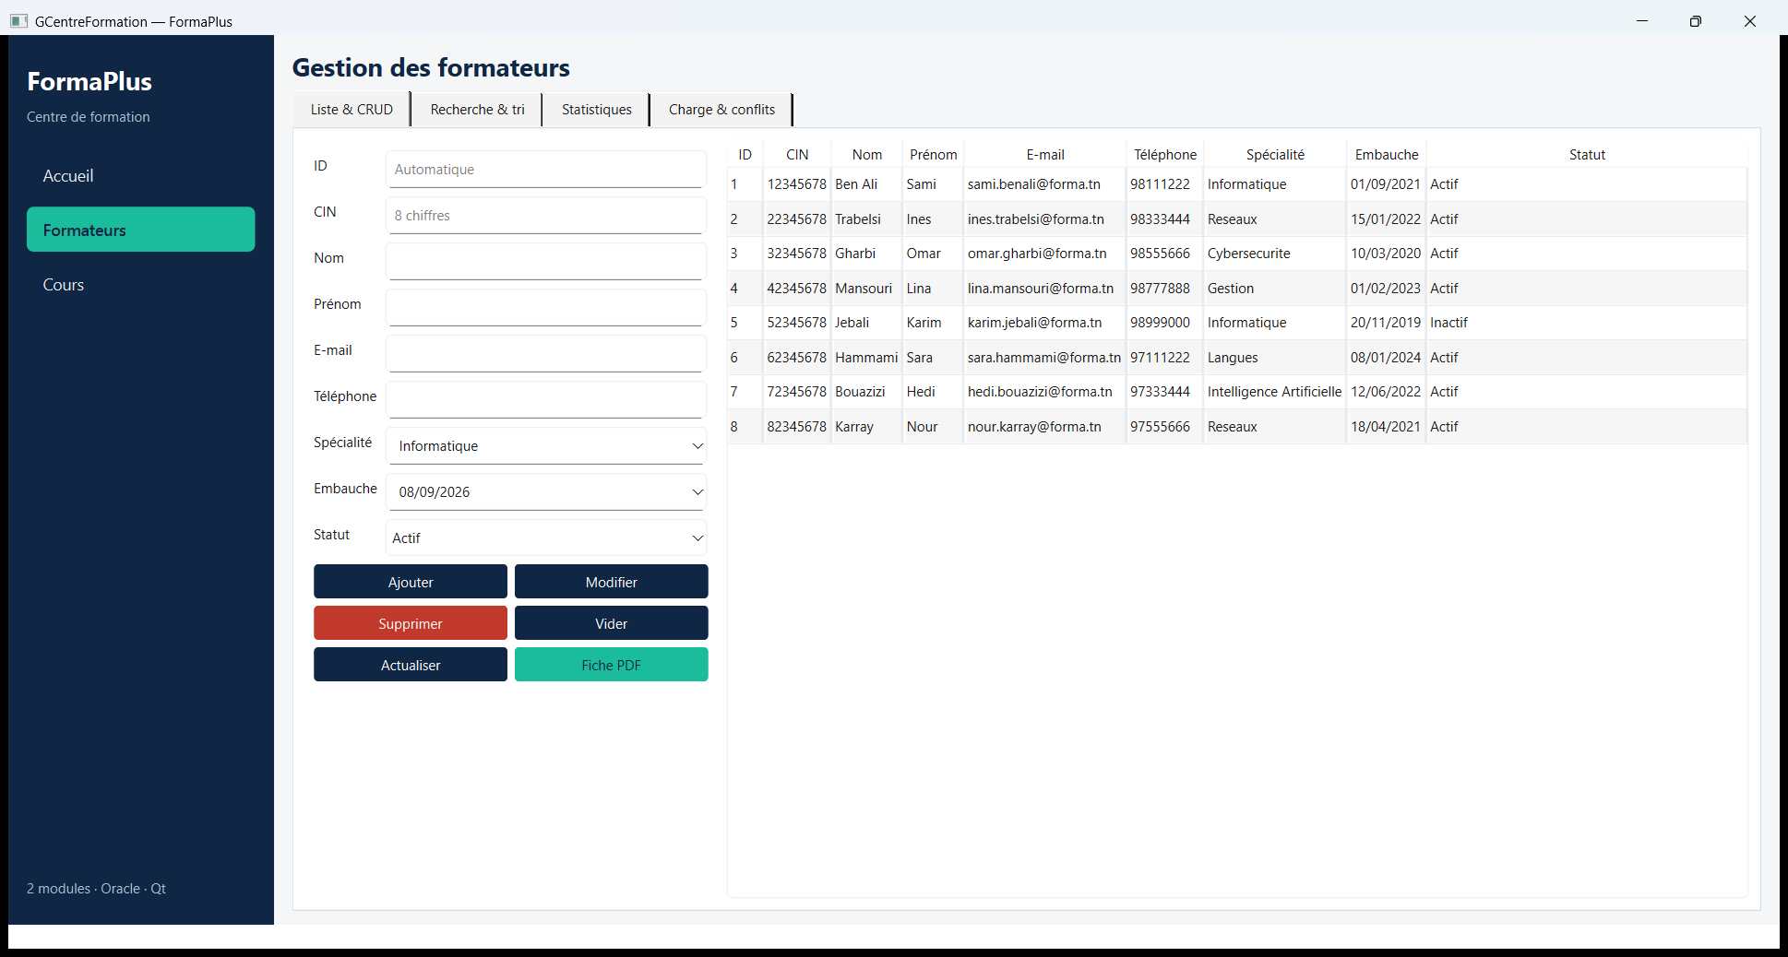
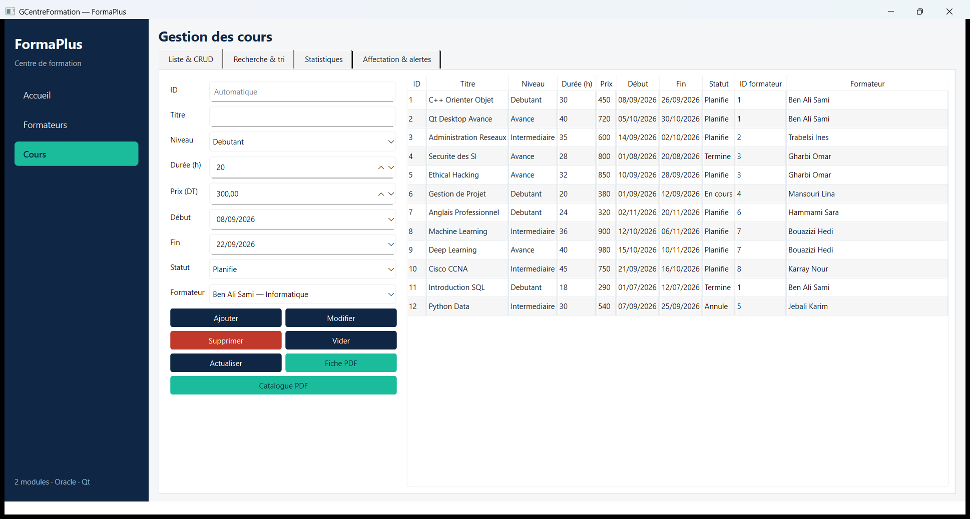
CRUD + validation
Captures réelles de l’application
Formateurs · CREATE READ UPDATE DELETE
Cours · CREATE READ UPDATE DELETE
valider() C++
CHECK / UNIQUE / FK Oracle
Messages d’erreur métier
Intégrité référentielle
GCentreFormation · FormaPlus · Validation septembre 2026
6
Notes:
Voici les écrans réels de l’application, pas des maquettes. À gauche, les formateurs. À droite, les cours. Dans les deux cas : ajouter, afficher, modifier, supprimer. Avant l’INSERT ou l’UPDATE, la méthode valider contrôle la saisie. Par exemple, le CIN doit avoir exactement 8 chiffres, l’e-mail doit être valide. Oracle contrôle aussi, avec CHECK, UNIQUE et la clé étrangère. Si un formateur a encore des cours, la suppression est refusée. L’utilisateur voit un message métier, pas seulement un code Oracle.

Slide 7
Métiers implémentés
Fonctionnalités avancées réellement codées
Recherche ≥ 3
Tri
Stats live
PDF
Nom, spécialité, statut Titre, niveau, statut
Liste blanche de colonnes ASC / DESC
chargerTout() après chaque CRUD
QPdfWriter personnalisé fiche / liste / catalogue
Formateurs
Cours
▸ Charge pédagogique — cours + heures
▸ Affectation — UPDATE ID_FORMATEUR
▸ Conflits — mêmes dates, même formateur
▸ Alertes — 7 jours, inactif, chevauchement
GCentreFormation · FormaPlus · Validation septembre 2026
7
Notes:
Les métiers communs aux deux modules : recherche multicritères, au moins trois critères, tri, statistiques, et graphiques mis à jour après chaque CRUD grâce à chargerTout. Le document est uniquement en PDF, généré avec QPdfWriter. Ce n’est pas une capture d’écran : il y a un en-tête FormaPlus, des tableaux et un pied de page. En plus, pour les formateurs, je calcule la charge pédagogique et je détecte les conflits quand le même formateur a des cours qui se chevauchent. Pour les cours, j’affecte un formateur et j’affiche des alertes : début dans sept jours, formateur inactif, ou chevauchement.

Slide 8
Qualité et accès aux données
Pratiques réellement présentes dans le code
1 Singleton
2 Requêtes préparées
3 Double validation
4 SQL hors GUI
Connection::instance() constructeur privé copie = delete
prepare() bindValue() exec()
valider() en C++ CHECK / UNIQUE / FK
pas de SQL dans les slots classes Formateur / Cours
Les requêtes préparées réduisent les risques d’injection SQL.
GCentreFormation · FormaPlus · Validation septembre 2026
8
Notes:
Quatre points présents dans le code. Premier : le Singleton. Connection::instance crée une seule connexion. Le constructeur est privé, la copie est interdite. Deuxième : prepare, bindValue, exec. On n’assemble pas les valeurs dans la chaîne SQL. Les requêtes préparées réduisent les risques d’injection SQL. Pour le tri, seules des colonnes autorisées sont acceptées. Troisième : validation des deux côtés, C++ et Oracle. Quatrième : aucune requête derrière un bouton. Les slots appellent seulement le modèle. Je ne revendique pas d’autre mécanisme de sécurité que ça.

Slide 9
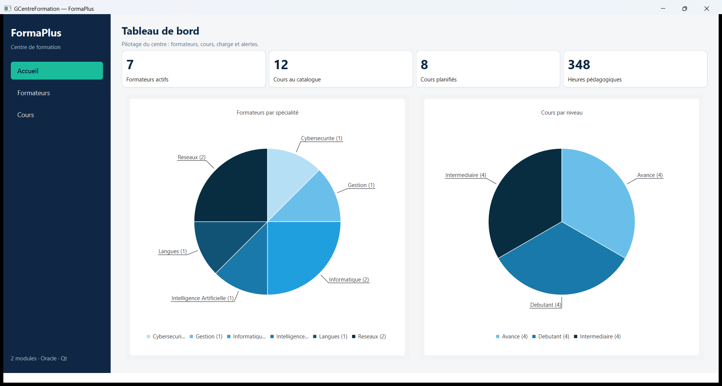
Démonstration de l’application
Ordre de la démo — captures réelles
1 Accueil KPI + graphiques
2 Formateurs CRUD
3 Recherche / tri
4 Statistiques live
5 PDF fiche / liste
6 Charge / conflits
7 Cours CRUD
8 Recherche / stats
9 Affectation / alertes
GCentreFormation · FormaPlus · Validation septembre 2026
9
Notes:
Je passe à la démonstration, dans cet ordre. D’abord l’accueil : les indicateurs et les graphiques. Ensuite les formateurs : CRUD, puis recherche et tri, puis les statistiques qui se mettent à jour, puis le PDF, puis la charge et les conflits. Ensuite les cours : CRUD, recherche et statistiques, affectation et alertes. Si le jury le demande, je tente de supprimer un formateur qui a encore des cours : Oracle refuse. Je ne supprime pas de vraies données importantes juste pour montrer. L’image à droite est une capture réelle de l’accueil.

Slide 10
Conclusion
▸ Deux modules implémentés — Formateurs et Cours
▸ CRUD opérationnel, avec validation C++ et Oracle
▸ Métiers : recherche, tri, stats live, PDF, charge, conflits, affectation, alertes
▸ Oracle intégré — PK, FK, CHECK, séquences, triggers
▸ Application desktop Qt / C++ — une connexion Singleton, requêtes préparées
▸ Projet prêt pour la validation de septembre 2026
Merci pour votre attention.
Questions ?
Shamsedine Tayeb · GCentreFormation / FormaPlus
Notes:
Pour conclure, le projet implémente deux modules, Formateurs et Cours. Le CRUD fonctionne, avec une validation en C++ et dans Oracle. Les métiers demandés sont là : recherche, tri, statistiques live, PDF, plus la charge, les conflits, l’affectation et les alertes. Oracle est intégré avec PK, FK, CHECK, séquences et triggers. L’application est desktop Qt et C++, avec un Singleton et des requêtes préparées. Le projet est prêt pour la validation. Merci pour votre attention. Je suis disponible pour vos questions.
Questions techniques possibles
• Pourquoi Singleton ? Le sujet impose une seule connexion. Connection::instance crée une unique instance QODBC.
• Pourquoi Oracle ? Imposé par l’énoncé. Ici Oracle XE via QODBC et le DSN Source_Projet2A.
• Pourquoi Qt ? Le sujet demande une application desktop avec le framework Qt.
• Où est le SQL ? Dans Formateur et Cours uniquement. Pas dans les slots des boutons.
• Pourquoi prepare/bindValue ? La valeur n’est pas collée dans le SQL. Ça réduit l’injection SQL.
• Comment fonctionne le CRUD ? ajouter, afficher, modifier, supprimer dans les classes métier, puis chargerTout.
• Recherche multicritères ? Au moins trois critères, avec bindValue. Formateurs : nom, spécialité, statut. Cours : titre, niveau, statut.
• Statistiques ? GROUP BY, puis Qt Charts. Mis à jour après chaque CRUD via chargerTout.
• PDF ? QPdfWriter, document personnalisé, un seul format, pas une capture d’écran.
• Relation Formateur/Cours ? enseigne : FORMATEUR (0,N) — COURS (1,1).
• Contraintes FK ? Pas de CASCADE. Supprimer un formateur utilisé → ORA-02292.
• Pourquoi Formateurs + Cours ? Deux modules liés, ça justifie la clé étrangère et les métiers.
Arduino / marketing / teamwork : N/A — NOT REQUIRED BY SEPTEMBER 2026 SUBJECT.

